Slide 1
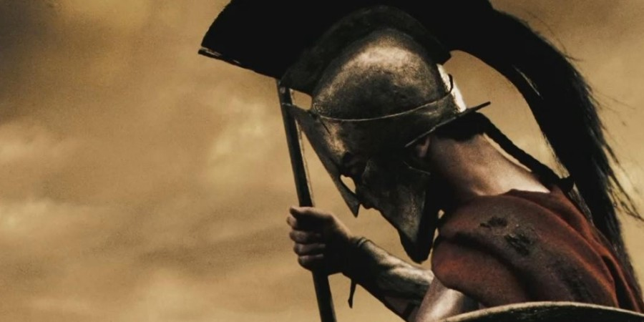
OSNOVNA ŠOLA TIŠINA
ŠPARTA
Mentorica: mag. Bernarda Roudi Avtor: Jakob Majc
Tišina,29.11.2021

Slide 2
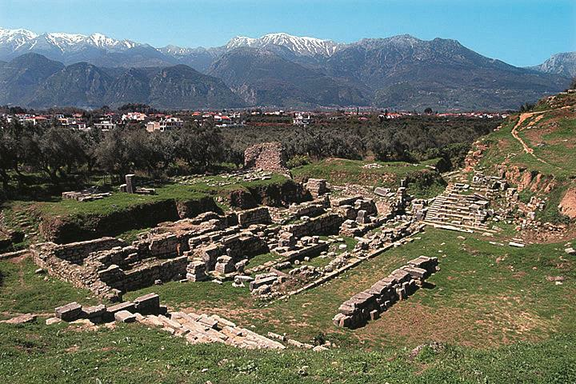
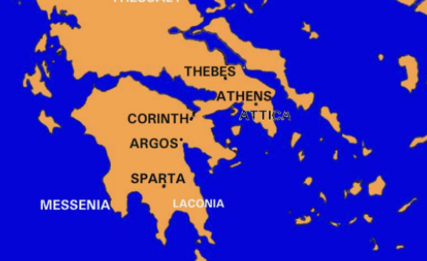
ŠPARTA
Največji Grški polis po površini.
Nastal na polotoku Peloponezu.
Na ozemlje so se naselili Dorci in zasužnjili prvotne prebivalce.
Najpomembnejša gospodarska panoga – kmetijstvo.

Slide 3
ŠPARTANSKA DRUŽBA
SPARTIATI
PERIOJKI
HELOTI

Slide 4
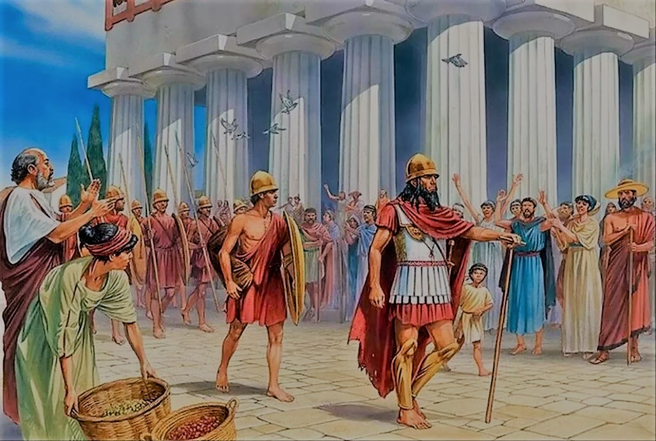
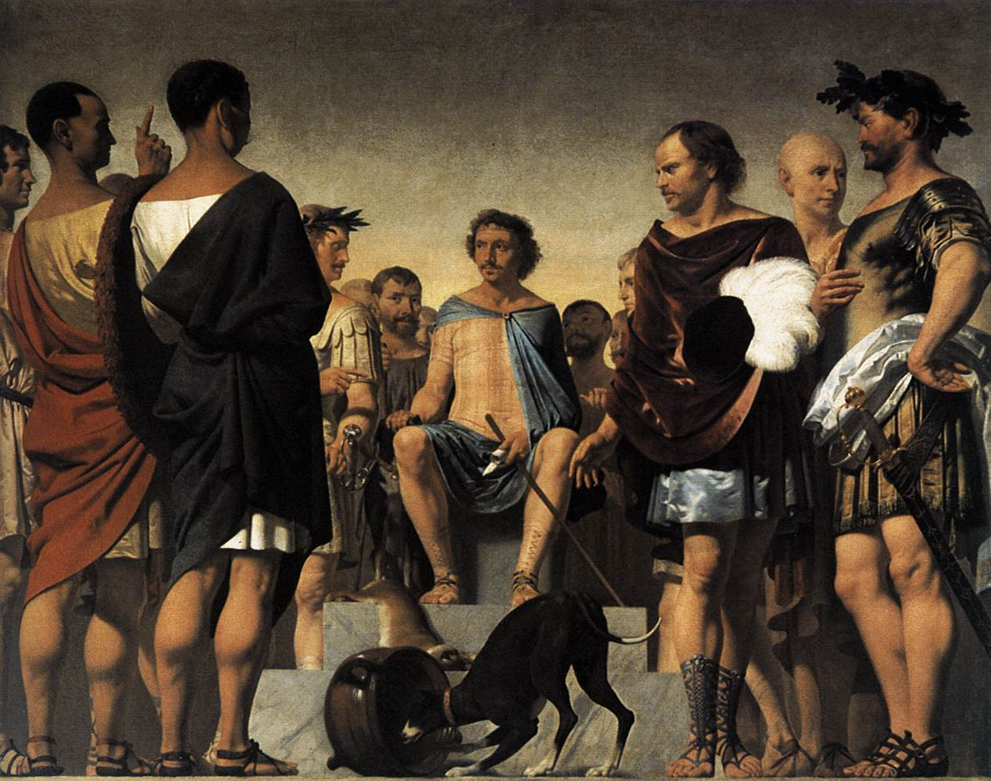
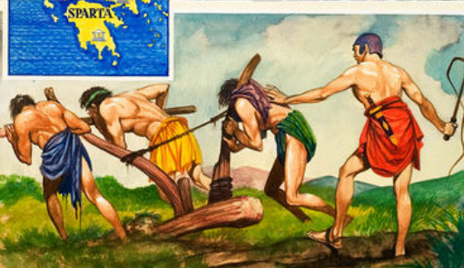
SPARTIATI
potomci Dorcev
vodili državo
premožni, vplivni in svobodni
vojskovanje in politika (moški)
PERIOJKI
potomci Dorcev
trgovina, kmetovanje, obrt
ne sodelujejo pri vodenju države
HELOTI
potomci prvotnih prebivalcev
državni sužnji
obdelovali posestva spartiatov
brez pravic, najštevilčnejši

Slide 5
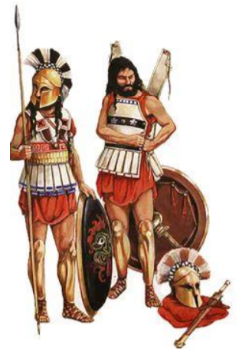
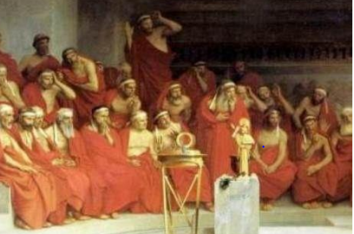
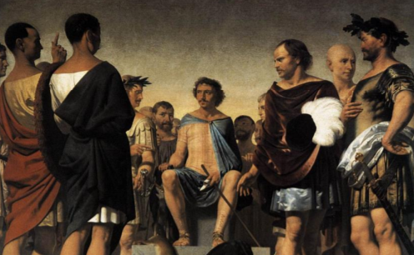
POLITIČNA UREDITEV
1. Dva kralja
- Poveljujeta vojski.
- Njuna naloga je obramba in osvajanje novih ozemelj.
2. Svet starcev – GERUZIJA
- Pripravljajo zakone in odločajo o civilnih zadevah države.
- Člani so starejši moški iz uglednih družin.
3. Vojaški svet
- Vsi odrasli moški spartiati.
- Izbirajo člane sveta starcev.
- Podrejeni so kraljema.

Slide 6
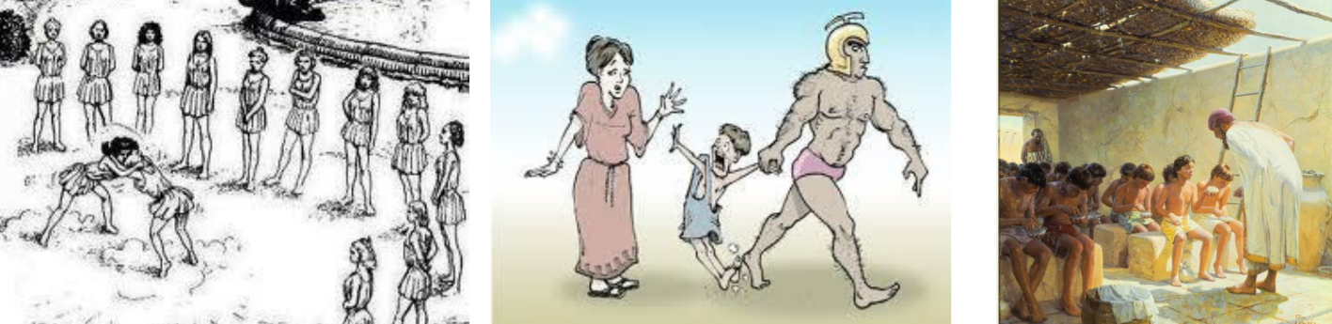
VZGOJA OTROK
Pri sedmih letih otroci zapustijo starše.
Strogo šolanje traja do 20. leta.
Namen šolanja: biti telesno pripravljen in poslušen, prenašati bolečino in zmagovati v bojih.
Učili so se le malo branja in pisanja.
Prevladovala gimnastična vzgoja. Dečki – doseči telesno vzdržljivost.
Deklice –vzrediti telesno krepak rod, da bi imele ženske zdrave otroke.

Slide 7
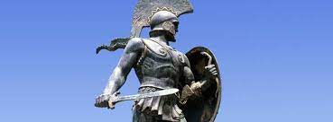
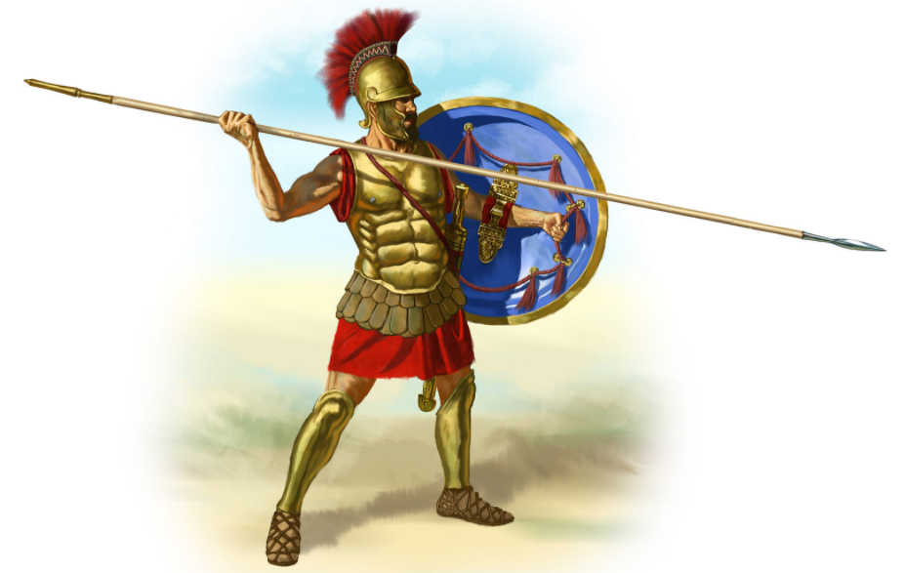
ŠPARTANSKI VOJAK
Špartanci so bili disciplinirani.
Vedno so poslušali vojskovodjo.
Učili so se boja za Šparto in ne za lastno preživetje.
Niso se bali smrti, bali so se le sramu.
„VOJAK SE NAJ IZ VOJNE VRNE S ŠČITOM V ROKAH ALI PA MRTVEV NA NJEM.“

Slide 8
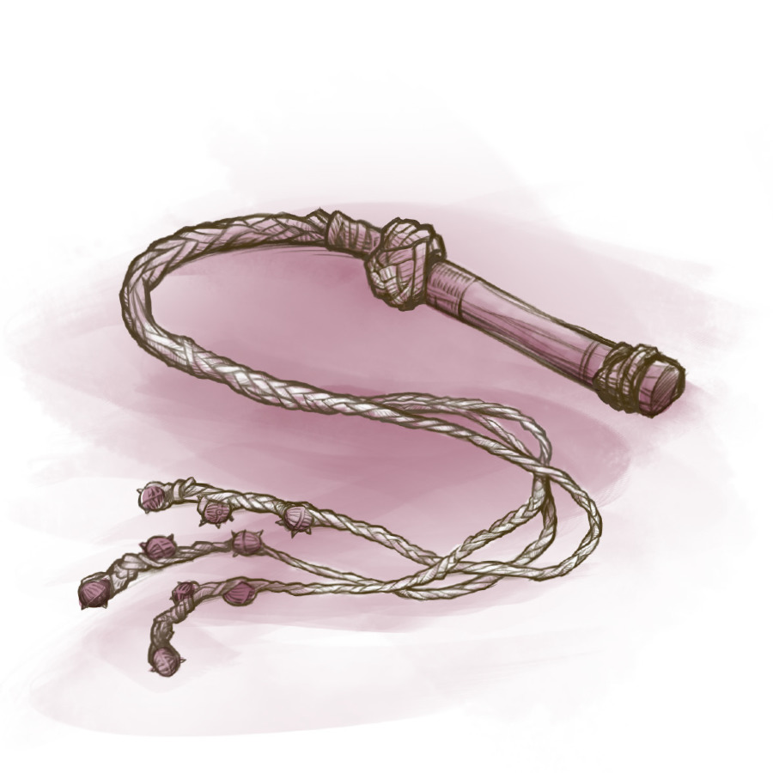
ZANIMIVOST
FESTIVAL DIAMASTIGOZE
Fantje so postavili pred množico in jih pretepli z bičem, dokler se mladi niso mogli prenašati. Tisti, ki je vzdržal največ stavk, je zmagal. Sodelovanje je bilo prostovoljno, saj je bil mladenič priložnost, da se izrazi.

Slide 9
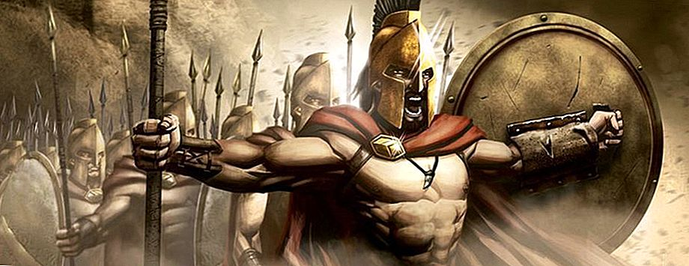
ŠPARTANSKI BOJI
https://www.youtube.com/watch?v=sO-8-mxNE7I

Slide 10
VIRI IN LITERATURA
Bregar-Mazzini, S. idr. Zgodovina 7. Samostojni delovni zvezek. Mladinska knjiga, 2021.
https://www.google.com/search?q=zemljevid+%C5%A1parte&tbm
http://zgodovina.si/sparta/
http://www.os-kobarid.si/files/2020/03/%C5%A0parta-in-Atene_7A.pdf
https://sl.puntomarinero.com/sparta-warriors-history-features-and/
https://www.slideserve.com/kapila/partanska-vzgoja-agoge
https://www.youtube.com/watch?v=sO-8-mxNE7I

